Slide 1
Experiencia intercambios entre Ecuador y Colombia
BOCIER, 09 de mayo de 2024

Slide 2
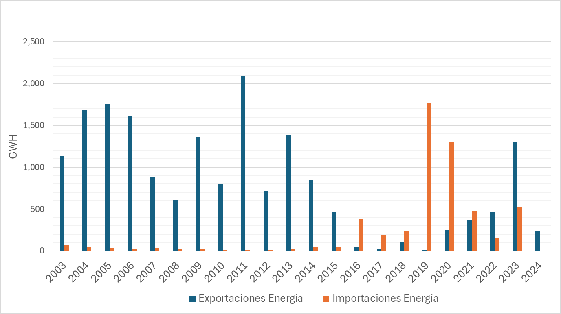
Montos transados
El esquema de mercado está concebido para que ambos países seamos beneficiados por él y ha evolucionado en ese sentido, con estabilidad en normatividad asociada.
Desde 2003 hasta abril de 2024 hemos exportado 18.1 TWh e importado 5.5 TWh.
Se han transado 1.523 millones USD en exportaciones y 320 millones USD en importaciones.
Las rentas de congestión han sido de 288 millones USD para Colombia y 25 millones USD para Ecuador.
En algunos años predominan exportaciones de Ecuador, otros de Colombia.
Valores en precios constantes
Notes:
el costo total del proyecto de GEB: 105,6 Mill de dolares de 2004.

Slide 3
Otros elementos relevantes
Transacciones coordinadas entre los operadores y administradores de los mercados, previamente garantizadas en bancos de USA.
Los flujos de energía son resultado de competitividad de precios entre los países o requerimientos de importación por seguridad de ellos.
Se discriminan los precios de oferta entre la demanda nacional y la exportación para no afectar formación de precios en el país exportador.
Los generadores del mercado exportador venden más energía. El mercado importador reduce su precio al importar energía más barata que la propia.
No debe haber subsidios a importaciones o exportaciones.

